Slide 1




Advertising agency
×
Охватная кампания Midea
в коротких вертикальных видео
Два формата: баннерные размещения + UGC контент-завод
TikTok
VK Video
YouTube Shorts
Notes:
Титул. Два формата: баннерные размещения + UGC контент-завод.

Slide 2



Advertising agency
Задача рекламной кампании
Повысить узнаваемость Midea среди целевой аудитории и усилить позиции бренда на этапе выбора бытовой техники.
01
02
ЗНАНИЕ БРЕНДА
РАССМОТРЕНИЕ БРЕНДА
Повысить заметность и узнаваемость Midea за счет широкого охвата аудитории в коротких видео
Показать, как техника Midea решает конкретные бытовые задачи, и сформировать понятные причины рассматривать бренд при выборе.
02
Notes:
Задача из брифа и вывод: два типа контакта.

Slide 3





Advertising agency
Целевая аудитория
Одна целевая аудитория — пять разных потребностей и пять поводов для коммуникации.
СЕГМЕНТ
ПОТРЕБНОСТЬ
КАК ОТВЕЧАЕМ НА ПОТРЕБНОСТЬ
Меньше времени на быт
Освободить время и сократить ежедневную бытовую рутину.
Показываем, как техника берет на себя часть домашних задач: посуду, стирку, уборку и готовку.
Ремонт и новая квартира
Подобрать технику для нового пространства и избежать ошибок при обустройстве.
Помогаем понять, что предусмотреть при ремонте и выборе техники.
Интерьер и дизайн
Совместить функциональность техники с эстетикой пространства.
Показываем, как техника вписывается в интерьер.
Кулинария и домашняя еда
Готовить дома проще и тратить меньше времени на сопутствующую рутину.
Показываем роль Midea на всем цикле: хранить → приготовить → разогреть → убрать.
Разумная покупка и технологии
Разобраться в функциях и понять, за что действительно стоит платить.
Объясняем функции через реальные сценарии и показываем их практическую ценность.
03

Slide 4


Advertising agency
Как решаем задачи кампании
Используем два формата коммуникации, которые дополняют друг друга и работают на разных этапах выбора.
БАННЕРНОЕ РАЗМЕЩЕНИЕ
UGC-ВИДЕО БЛОГЕРОВ
Задача: знание бренда
Задача: рассмотрение бренда
Что делаем
+
Что делаем
размещаем брендированный баннер Midea внутри высокоохватных коротких видео.
авторы показывают технику Midea в жизненных сценариях, связанных с потребностями аудитории.
Роль в кампании
Роль в кампании
увеличиваем число контактов с брендом и его заметность в ленте.
объясняем пользу продукта и даем понятные аргументы для рассмотрения бренда.
04

Slide 5
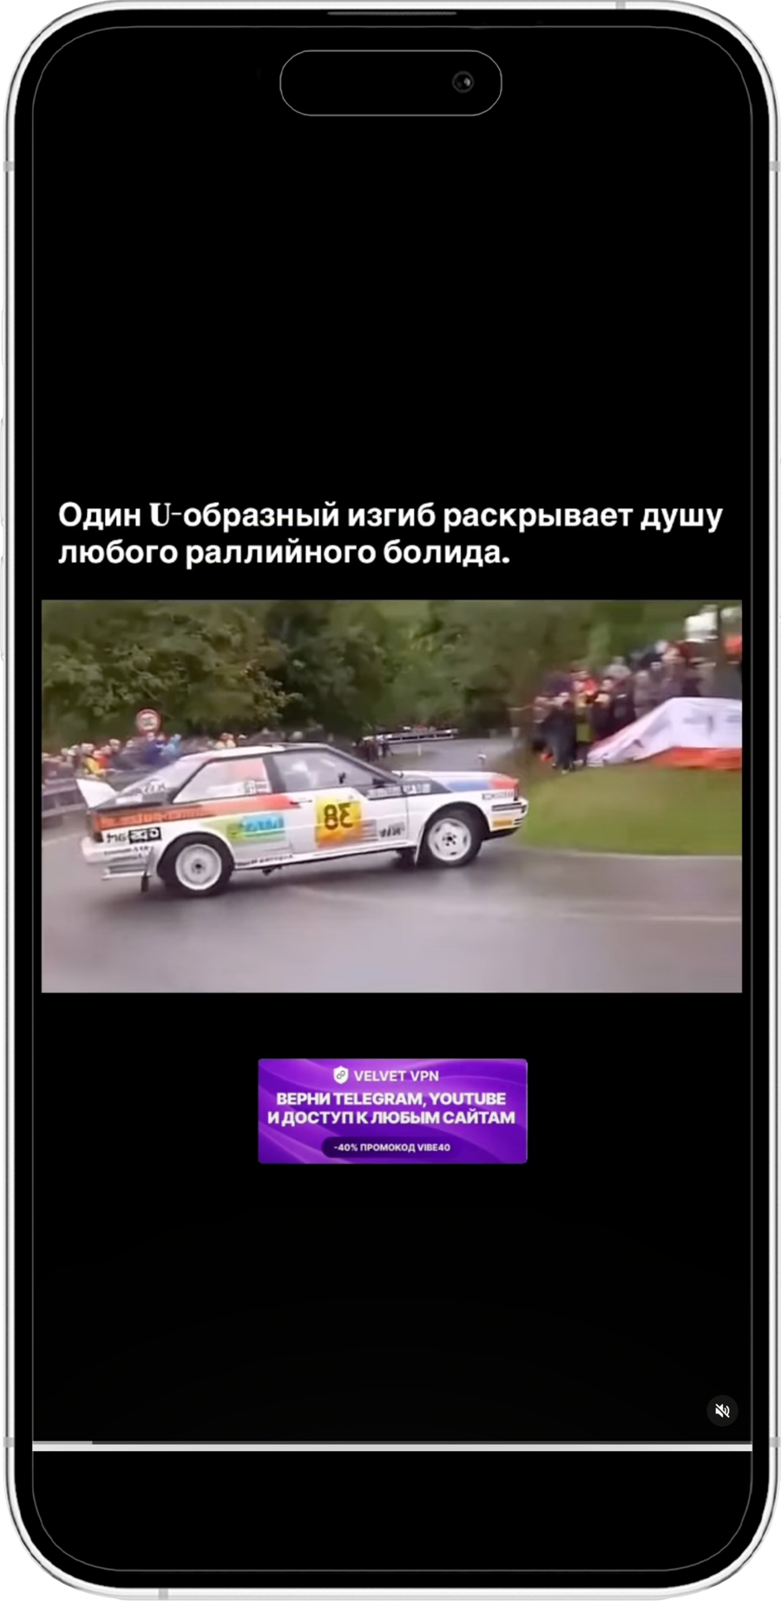
Advertising agency
Баннерные размещения
Формат для масштабного охвата и роста заметности Midea в коротких видео.
Как работает формат
Брендированный анимированный баннер Midea размещается внутри коротких видео с высоким объемом просмотров.
Что получает Midea
Большой объём контактов с брендом и рост его заметности среди целевой аудитории.
Как запускаем
Адаптируем баннер под формат коротких видео
Определяем допустимые категории контента
1
2
Запускаем размещения через сеть VibeVO
Контролируем выходы
3
4
Пример баннера
05
Notes:
Баннер — массовое узнавание, 98% показов.

Slide 6

Advertising agency
UGC-видео блогеров
Продукт Midea становится частью контента автора и раскрывается через конкретную потребность аудитории.
Как работает формат
Для кампании разрабатываем единое мастер-ТЗ с пятью сценариями — по одному для каждого сегмента аудитории. Блогеры создают ролики на его основе, адаптируя сценарий под собственную подачу и тематику контента. Видео публикуются на страницах авторов и набирают просмотры среди аудитории релевантных тематик.
Что получает Midea
Масштабируемый UGC-контент в единой коммуникационной рамке: разные авторы раскрывают ключевые сообщения Midea через близкие их аудитории сценарии.
Как запускаем
1
2
3
4
Согласовываем мастер-ТЗ и пул блогеров
Каждый автор выбирает подходящий ему сценарий
Адаптирует его под свой формат и подачу
Публикует ролик на своей странице
06
Notes:
UGC — доверие и понимание. Производство внутри CPM.

Slide 7
Advertising agency
Пять сегментов — пять сценариев контента
СЕГМЕНТ
ЧТО ПОКАЗЫВАЕМ В РОЛИКЕ
ТЕМАТИКИ БЛОГЕРОВ
01
Меньше времени на быт
Как техника Midea забирает на себя часть бытовой рутины и помогает освободить время.
Бытовые лайфхаки, клининг, расхламление, организация пространства, продуктивность дома
02
Ремонт и новая квартира
Как подобрать технику для нового пространства, что предусмотреть заранее и как избежать ошибок при обустройстве.
Ремонт, новостройки, приёмка квартир, переезд, комплектация квартиры
03
Интерьер и дизайн
Как техника Midea вписывается в интерьер, помогает сохранить эстетику пространства и не перегружает его.
Дизайн интерьера, кухни, home decor, архитектура, организация пространства
04
Кулинария и домашняя еда
Как техника Midea помогает на всём цикле: хранить → приготовить → разогреть → убрать.
Рецепты, домашняя кухня, семейная еда, правильное питание, заготовки и хранение продуктов
05
Разумная покупка и технологии
Как функции техники работают в реальных сценариях и какую практическую пользу дают пользователю.
Техноблоги, обзоры, сравнения, smart home, цена / качество, товары для дома
Баннерные размещения работают на всю целевую аудиторию, а UGC-коммуникация адаптируется под потребность каждого сегмента.
07

Slide 8
Advertising agency
Как сценарий выглядит в ролике
По одному примеру для каждого сегмента: как развивается сюжет по секундам и в какой момент в него входит продукт Midea.
01
МЕНЬШЕ ВРЕМЕНИ НА БЫТ
02
РЕМОНТ И НОВАЯ КВАРТИРА
03
ИНТЕРЬЕР И ДИЗАЙН
04
КУЛИНАРИЯ И ДОМАШНЯЯ ЕДА
05
РАЗУМНАЯ ПОКУПКА И ТЕХНОЛОГИИ
0–2 с
0–3 с
0–2 с
0–3 с
0–3 с
Раковина после ужина, полная посуды — знакомая бытовая ситуация
«Что предусмотреть до установки кухни?» — прямой вопрос в момент активного выбора.
Панорама готовой кухни — техника визуально не перегружает пространство.
Готовое блюдо крупным планом — сразу показываем результат.
«За что вы платите в этой функции?» — начинаем с конкретного вопроса покупателя.
3–8 с
4–12 с
3–10 с
4–12 с
4–14 с
Загрузка посудомоечной машины Midea, крупный план продукта и панели управления.
Замеры ниши и установка встраиваемой техники Midea — показываем продукт в реальном процессе обустройства.
Открываются фасады: в кадре появляется встроенная техника Midea.
Процесс приготовления: техника Midea в работе, режимы и функции в реальном сценарии.
Показываем работу функции Midea в реальном сценарии и объясняем, какую практическую пользу она дает.
9–15 с
13–20 с
11–18 с
13–20 с
15–25 с
Утро: чистая посуда, автор с кофе — бытовая задача решена.
Готовая кухня и короткий чек-лист: что важно учесть при выборе техники заранее.
Финальный вид интерьера — показываем, как техника становится частью цельного пространства.
Готовый стол, а после еды — посуда отправляется в посудомоечную машину: цикл завершен.
Короткий вывод: кому эта функция полезна и в каких ситуациях она действительно имеет смысл.
Во всех сценариях сохраняем одну логику: сначала потребность человека, затем продукт Midea как решение и понятный результат. Эта структура фиксируется в мастер-ТЗ для всех авторов.
08

Slide 9

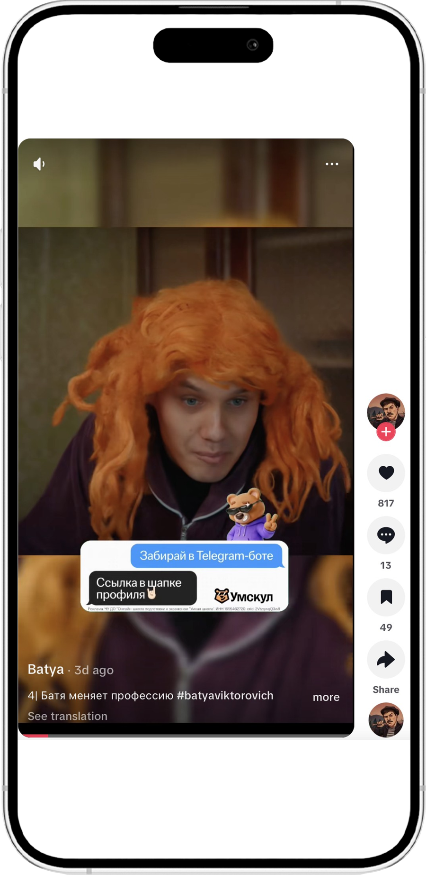
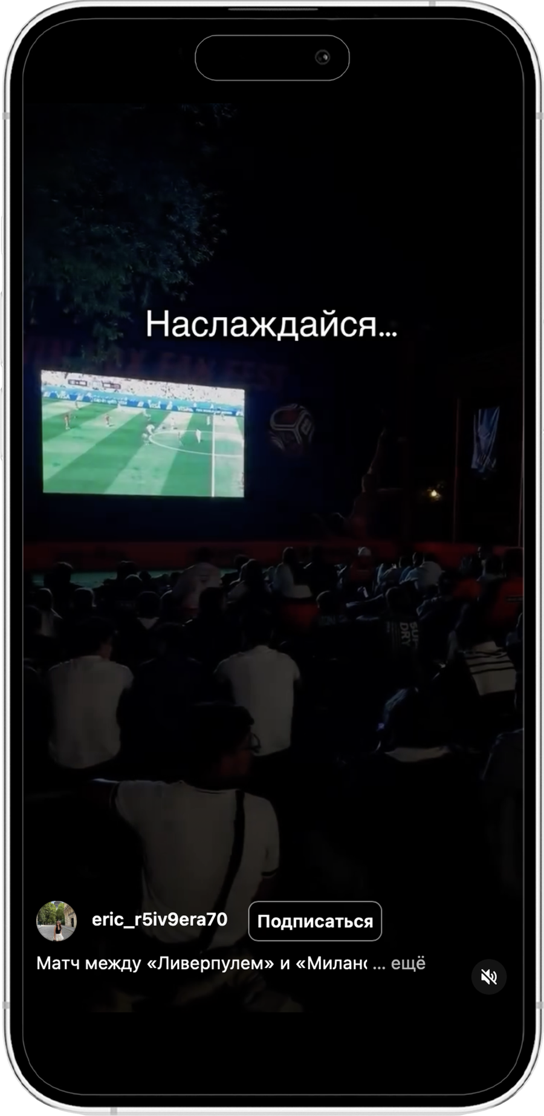
Advertising agency
Как это выглядит у зрителя
Три схемы размещения и реальный кадр из работающей кампании. Бренд всегда внутри кадра, а не перед роликом.
01
02
БАННЕР ПОВЕРХ ВИРУСНОГО РОЛИКА
ПРИМЕРЫ
МАСС-ПОСТИНГА
Кадр из работающей кампании: баннер внутри вирусного ролика
Winline делал UGC-контент, который потом посеяли на каналы.
Пример 1 в Instagram ↗
Смотреть в TikTok ↗
Пример 2 в Instagram ↗
09

Slide 10
Advertising agency
Медиаплан
3 313 661 ₽
4 042 667 ₽
62 060 031
31 030 016
бюджет без НДС
бюджет с НДС
показов
охват (оценка)
Каналы | Формат | Ед. закупки | Тотал | Стоимость ед. до НДС | Стоимость до НДС | Стоимость с НДС | Вес канала | Показы / эстимация | Частота / эстимация | Охват / эстимация | CTR, % / эстимация | Клики / эстимация
TikTok / VK / YouTube | Баннерные размещения | CPM | 61 060 | 25,1 ₽ | 1 533 806,00 ₽ | 1 871 243,33 ₽ | 46,29% | 61 060 031 | 2 | 30 530 016 | 0,10% | 61 060
 | UGC контент-завод | CPM | 1 000 | 1 579,9 ₽ | 1 579 855,20 ₽ | 1 927 423,34 ₽ | 47,68% | 1 000 000 | 2 | 500 000 | 0,10% | 1 000
Менеджмент | — | Pack | 1 | 200 000,0 ₽ | 200 000,00 ₽ | 244 000,00 ₽ | 6,04% | — | — | — | — | —
Итого |  |  |  |  | 3 313 661,20 ₽ | 4 042 666,67 ₽ | 100,00% | 62 060 031 | 2 | 31 030 016 |  | 62 060
10
Notes:
Данные среза VibeVO за 30 дней.

Slide 11




Advertising agency
Что фиксируем как KPI
Фиксируем только то, что подтверждается фактом площадки: стоимость контакта, объём показов и вовлечённость
ОБЪЁМ ПОКАЗОВ
Показы и просмотры по обеим линиям. Каждое размещение — со ссылкой в отчёте, цифру можно проверить руками.
ОТЧЁТНОСТЬ
62 млн
Real-time дашборд
показы, просмотры, реакции — в течение всей кампании
Выгрузка всех размещений
ссылка на каждый пост: можно открыть и проверить
CPM
CPM
CPV
Срезы по сегментам
видно, какой сценарий мастер-ТЗ работает лучше
25,1 ₽
1 579,9 ₽
0,04 ₽
Пост-кампейн отчёт
итог по KPI и рекомендации на следующий флайт
Баннерные размещения
UGC контент-завод
По кампании целиком.
11
Notes:
KPI и отчётность.

